Slide 1


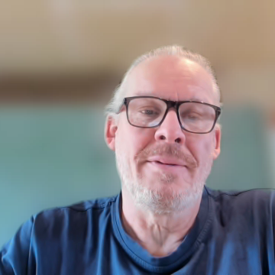
Opsummering og afrunding
Du har nu haft mulighed for at få viden om ATEX og nogle af de forhold og teknikker der indgår når vi har med eksplosionsfarlige områder at gøre.
Vi har gennem de forskellige afsnit berørt flere forskellige temaer indenfor dette særlige fagområde.
Hvad er ATEX
  Vi har set generelle og overordnet på hvad ATEX er.
Fysikken bag ATEX
  Vi har også set på de fysiske forhold der har med eksplosionsfare at gøre.
Klassificering af ATEX-områder
  Her kiggede vi på de forhold og risicis der har betydning for zoneklassificeringen.
Arbejde i ATEX-områder
  Her så vi på APV’en samt krav til oplæring og instrukser og anvendelsen af arbejdstilladelse.
Installationer og udstyr i ATEX-områder.
  Dette afsnit fortalte om sikringsmetoder, tændkilder samt installation og mærkning af udstyr

Slide 2
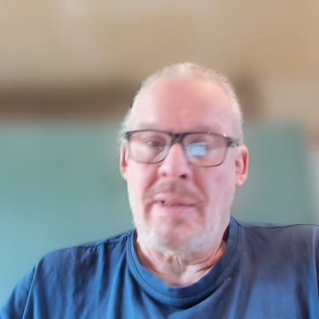
Opsummering og afrunding
Håber kurset har gjort dig lidt klogere på ATEX og de forhold der har med dette at gøre.
Det er et særligt område at arbejde i og det er nødvendigt ikke at gå på kompromis med sikkerheden.
Det er også et område hvor stor viden, erfaring og oplæring er vigtigt.
Dette kurset er et introduktions og orienterings kursus som skal gøre dig opmærksom på de fare der kan være samt at kunne sige fra og søge hjælp.
Du er altså IKKE blevet tilstrækkelig uddannet til, selvstændigt at kunne udføre arbejdsopgaver i ATEX-områder.

